Slide 1
Общероссийская общественная организация ВСЕРОССИЙСКОЕ ДОБРОВОЛЬНОЕ ПОЖАРНОЕ ОБЩЕСТВО СМОЛЕНСКОЕ ОБЛАСТНОЕ ОТДЕЛЕНИЕ
I этап Всероссийского смотра-конкурса
на звание «Лучшая добровольная пожарная команда»
в системе ВДПО
ДПД Стодолищенского сельского поселения
Починковского района Смоленской области
Смоленск
2021

Slide 2
Содержание
Историческая справка о ДПД Стодолищенского СП ….………...........…………........3
Личный состав ДПД Стодолищенского СП ….…………………...........………….......8
Краткая характеристика района выезда ДПД Стодолищенского СП...........................10
Пожарно-профилактическая работа ДПД Стодолищенского СП ….…...……...........14
Клуб добровольных пожарных Стодолищенского СП ….……………....……...........16
Участие ДПД в соревнованиях……………………………………………….……..…17
Табель основных обязанностей личного состава ДПД ……………..………….........18
График дежурства личного состава ДПД……………………………………………..19
Схема оповещения личного состава ДПД …………..……………………….………20
Оценочная таблица ДПД…………………………………………………………..…...21

Slide 3
Историческая справка о ДПД Стодолищенского сельского поселения Починковского района Смоленской области
Стодолищенское сельское поселение Починковского района образовано Законом Смоленской области от 28 декабря 2004 года № 132-з. Добровольная пожарная дружина была сформирована в мае 2008 года из восьми наиболее активных жителей посёлка Стодолище, на базе администрации сельского поселения. Дружина была оснащена только шанцевым инструментом и подручными первичными средствами пожаротушения.
После принятия закона «О добровольной пожарной охране» в 2011 году, ДПД Стодолищенского сельского поселения одной из первых вошла в Общественное учреждение пожарной охраны «Добровольная пожарная команда Смоленской области» и уже в начале 2012 года стала его структурным подразделением.

Slide 6
По инициативе коллектива 37 пожарной части посёлка Стодолище, в ДПД был включён весь личный состав подразделения во главе с её начальником, Конашенковым Алексеем Валерьевичем. И летом 2012 года численность ДПД возросла до 18 человек. Таким образом, профессиональные пожарные стали оказывать помощь своим коллегам в свободное от работы время.
В 2014 году за счёт средств администрации Стодолищенского сельского поселения, добровольная пожарная дружина была оснащена шестью ранцевыми огнетушителями «Ермак», что позволило эффективнее бороться с весенними палами сухой травянистой растительности.
Весной того же 2014 года, стать добровольными пожарными изъявили желание ещё пять односельчан с активной жизненной позицией и неравнодушных к проблемам пожарной безопасности. Таким образом ДПД стала насчитывать уже 23 человека.

Slide 7
Сводный реестр
добровольных пожарных Общественного учреждения пожарной охраны
«Добровольная пожарная команда Смоленской области»

Slide 8
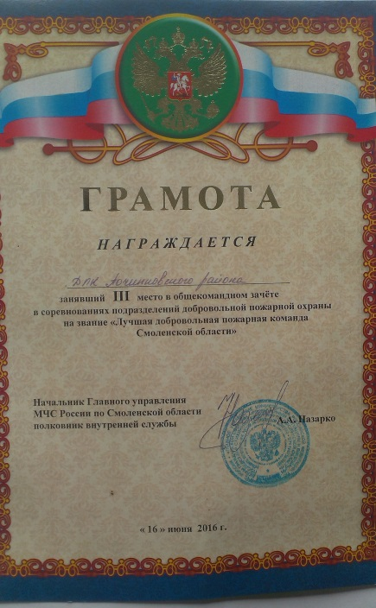
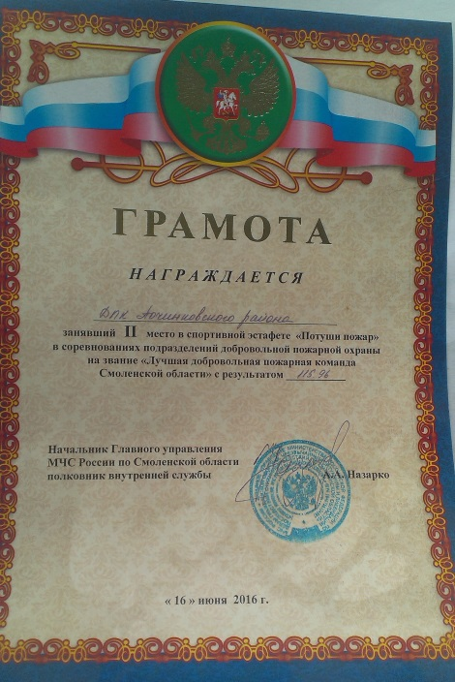
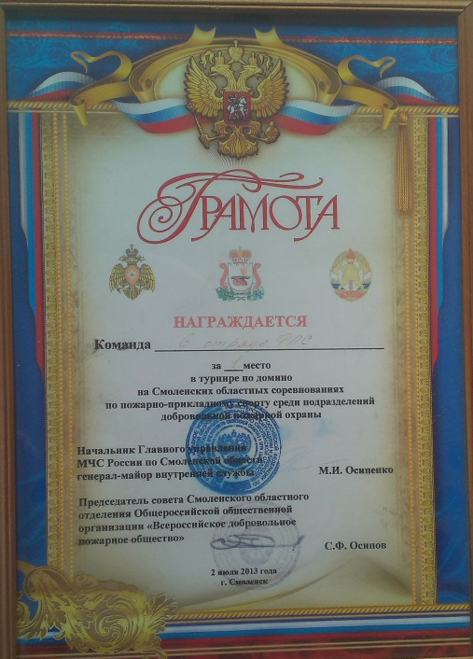
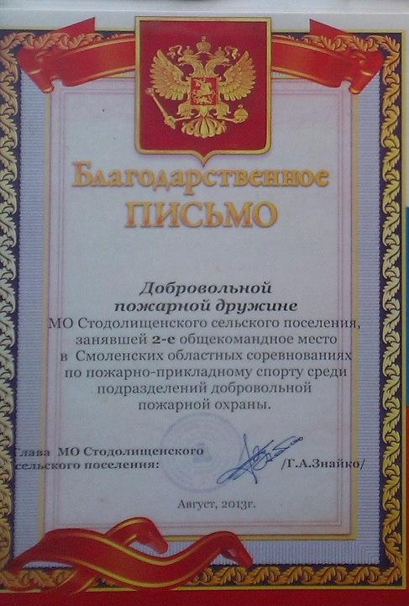
Подразделение принимает участие в ежегодном областном смотре-конкурсе среди добровольных пожарных формирований муниципальных образований Смоленской области.
За активную деятельность в сфере пожарного добровольчества и обеспечения пожарной безопасности ДПД Стодолищенского сельского поселения неоднократно поощрялась Главным управлением МЧС России по Смоленской области.

Slide 9
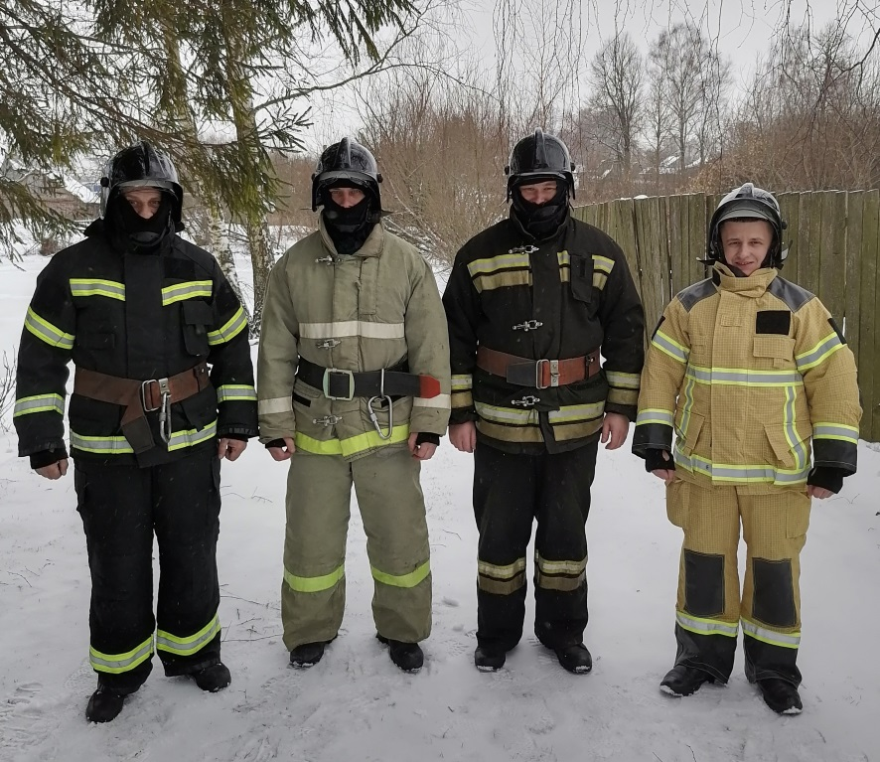
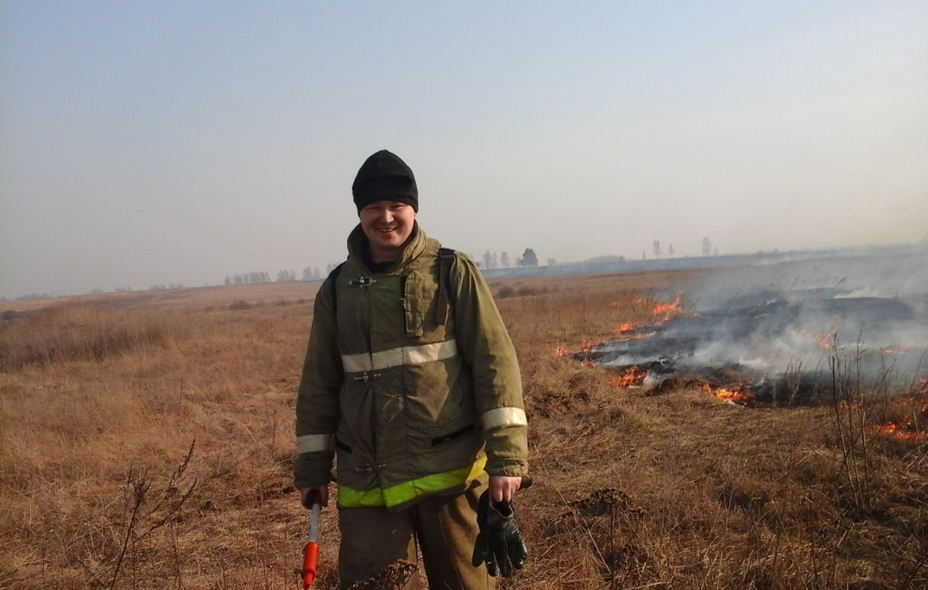
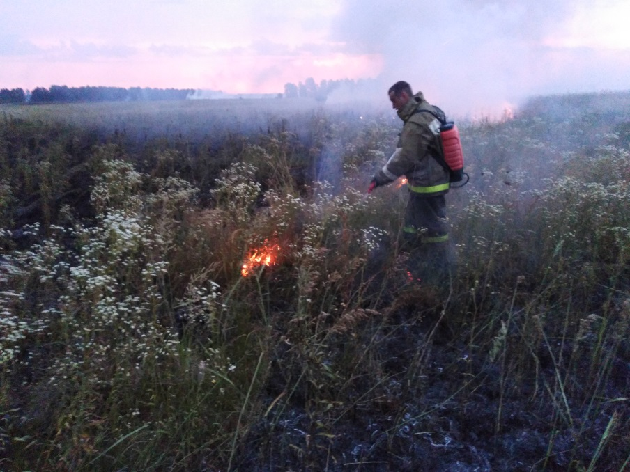
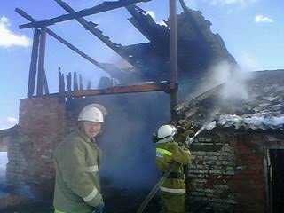
Личный состав ДПД Стодолищенского СП

Slide 10
Краткая характеристика района обслуживания ДПД Стодолищенского сельского поселения
Муниципальное образование Стодолищенского сельского поселения создано 28 декабря 2008 года и расположено в южной части Починковского района Смоленской области на расстоянии 28 километров от районного центра. Площадь муниципального образования составляет более 300 квадратных километров. Административный центр сельского поселения находится в посёлке Стодолище с населением около 3000 человек.
На территории Стодолищенского сельского поселения расположено 42 населенных пункта с общей численностью более 4000 человек. Имеется 4 общеобразовательные школы, 3 детских сада, 9 сельских домов культуры, 9 фельдшерско-акушерских пунктов, и другие социально значимые объекты.
По территории Стодолищенского сельского поселения с севера на юг проходит автодорога Орёл – Витебск и железная дорога Рига — Орёл.

Slide 11
На территории сельского поселения имеется 2 потенциально опасных объекта – Стодолищенская нефтебаза с запасом топлива около 10 тонн и газозаправочная станция со складом газовых баллонов (до 300 штук).
Численность ДПД Стодолищенского СП составляет 23 человека личного состава, на вооружении имеются: 6 ранцевых огнетушителей, и различный шанцевый инструмент.
Согласно ГОСТ Р 58853-2020 ДПП Стодолищенского сельского поселения классифицируется как ДПД-2 (второго типа). Круглосуточное дежурство личного состава осуществляется согласно графика на дому в режиме ожидания по средствам связи.

Slide 12
Соглашение о совместной деятельности

Slide 13
Расстояние до ближайшего подразделения Государственной противопожарной службы (36 ПСЧ в городе Починке) составляет более 30 км.
На территории Стодолищенского сельского поселения имеется 10 искусственных водоемов оборудованных пирсами, 29 пожарных гидрантов и 14 водонапорных башен оборудованных для заправки пожарных машин.
По многолетним статистическим данным, на территории Стодолищенского сельского поселения наиболее частыми возгораниями являются сезонные ландшафтные пожары и пожары в частном жилом секторе.
Населенные пункты расположенные в лесных массивах и подверженные угрозе возможных лесных пожаров, на территории Стодолищенского сельского поселения отсутствуют.

Slide 14
Пожарно-профилактическая работа ДПД

Slide 15
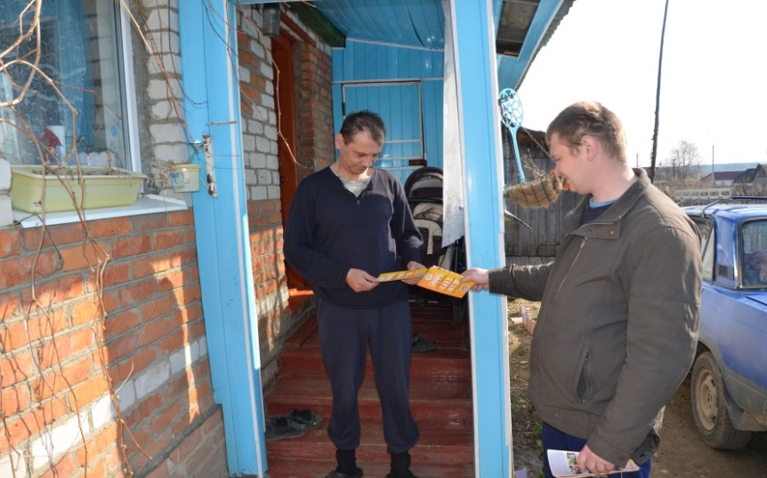
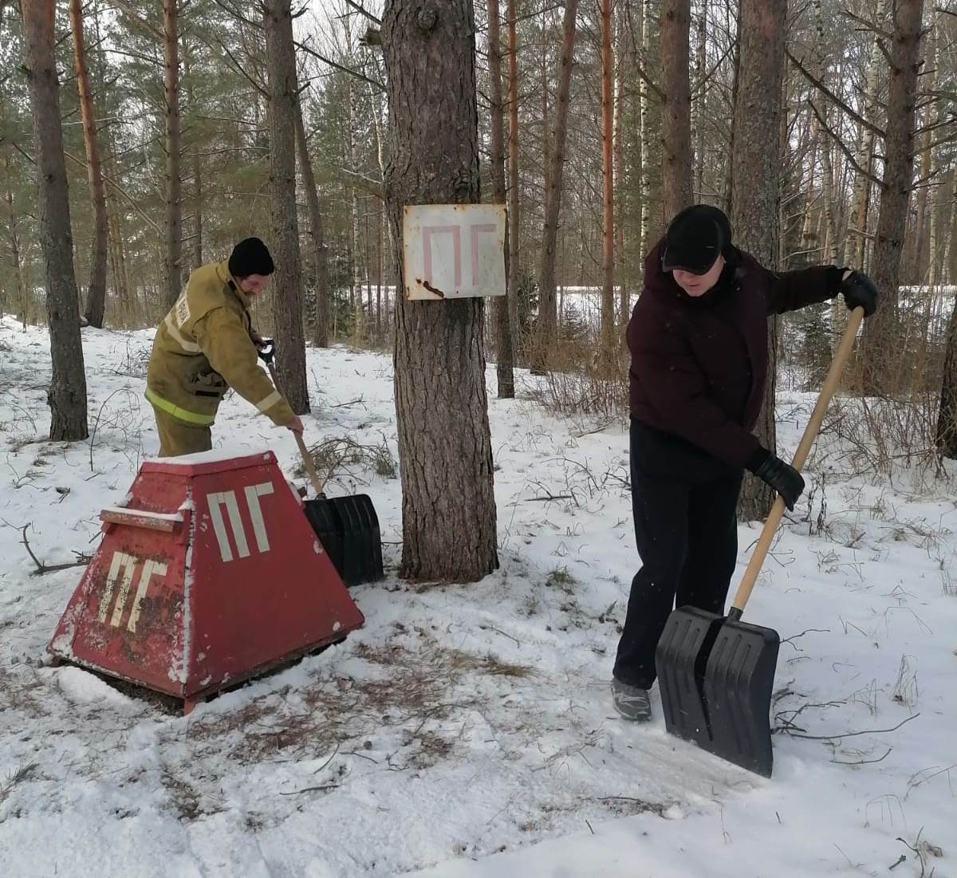
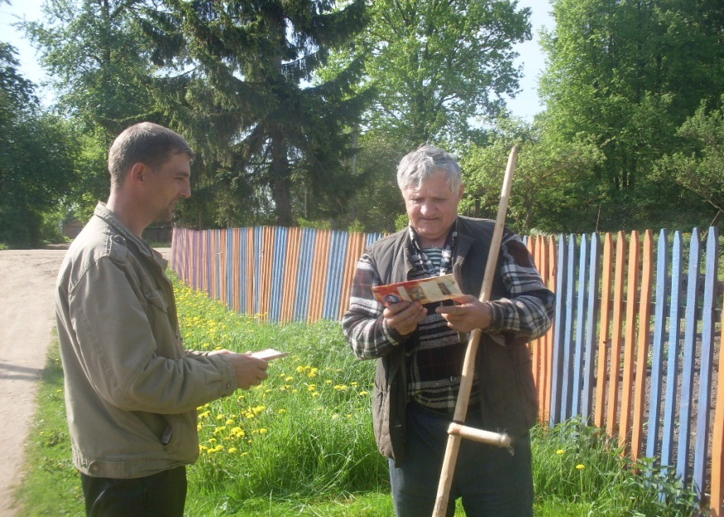
Добровольцы ведут активную пожарно-профилактическую работу среди односельчан, контролируют состояние источников наружного противопожарного водоснабжения и расчищают подъезды к ним в зимний период

Slide 16
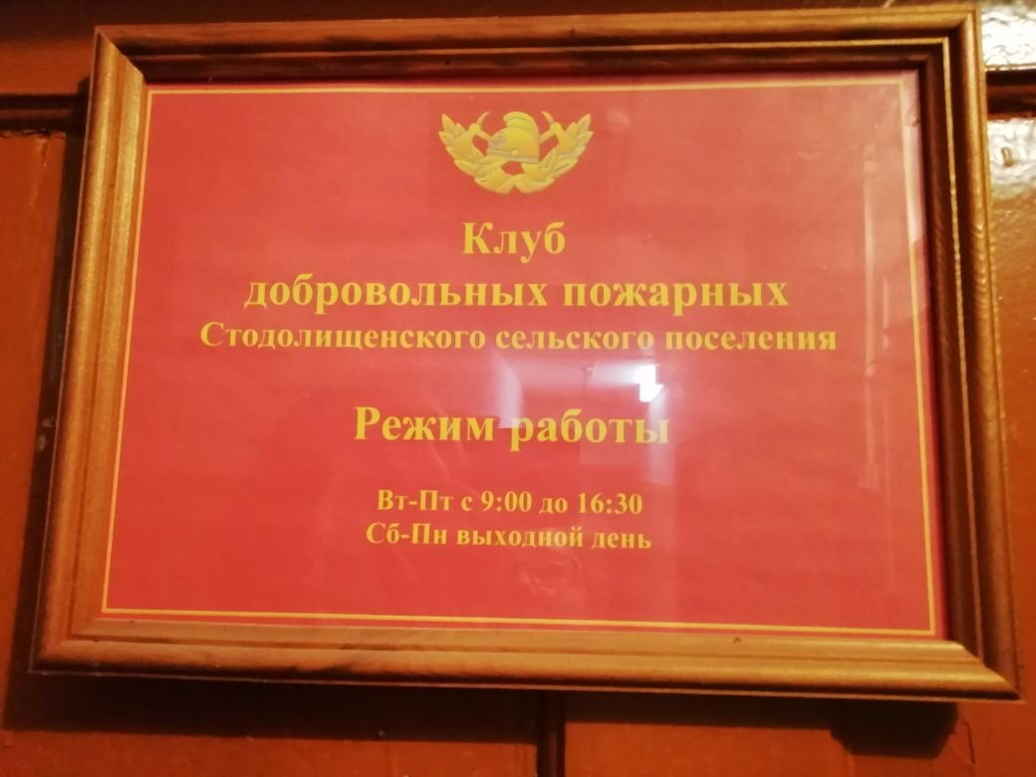
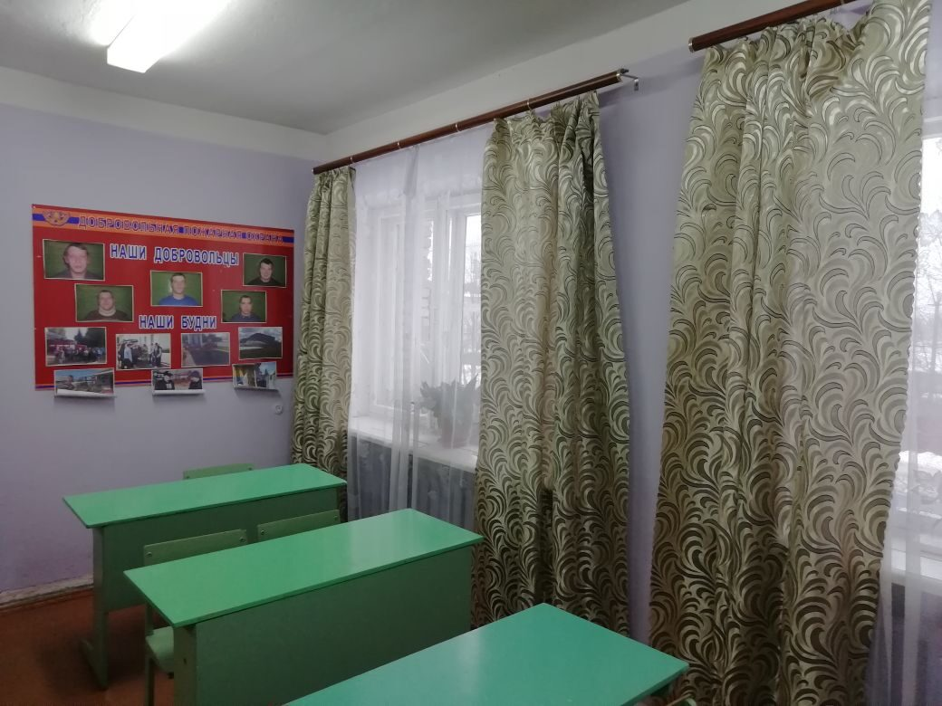
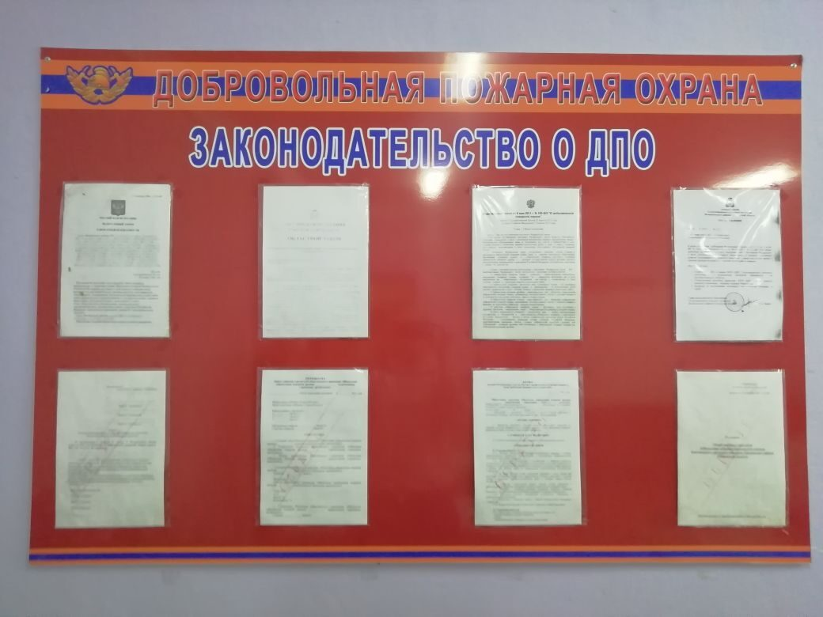
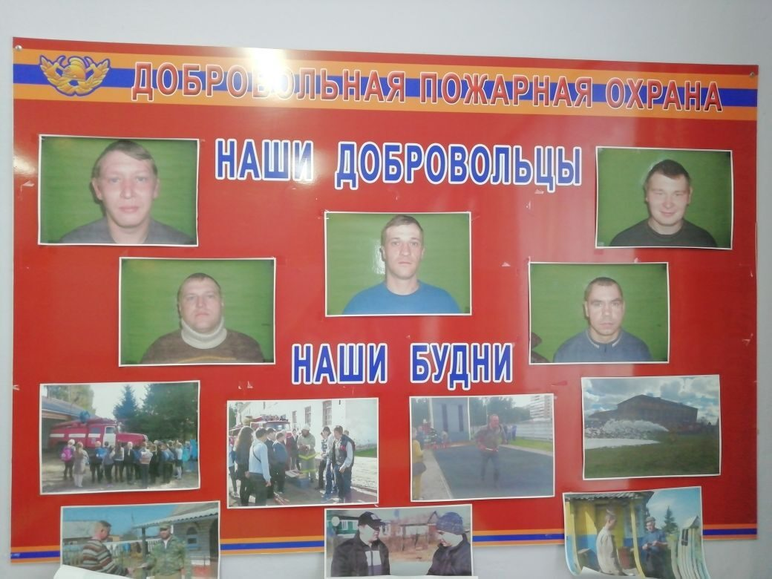
На базе Стодолищенского сельского дома культуры создан и функционирует «Клуб добровольных пожарных»

Slide 17
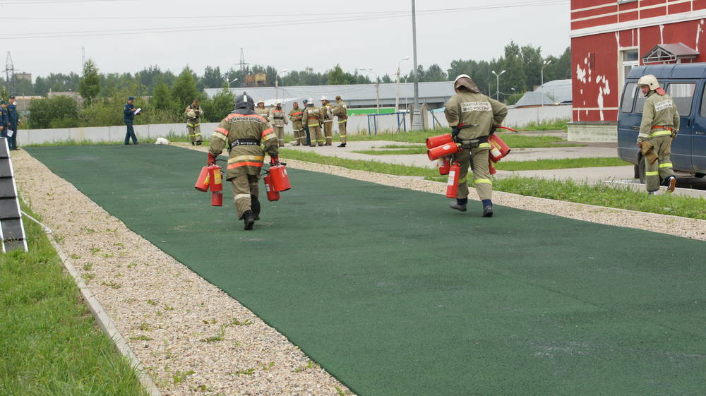
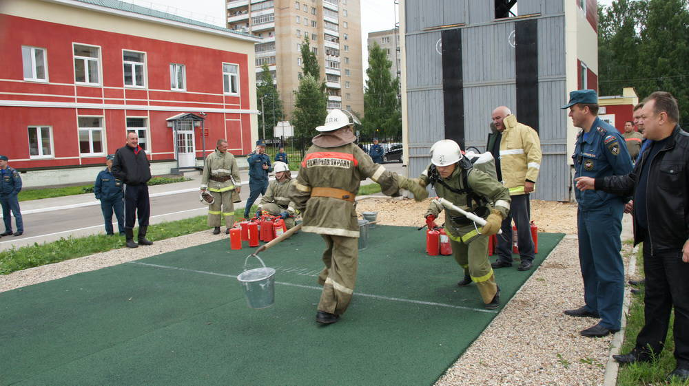
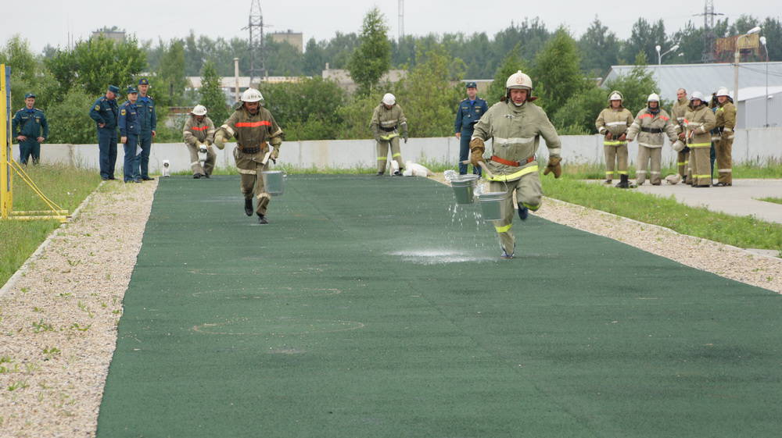
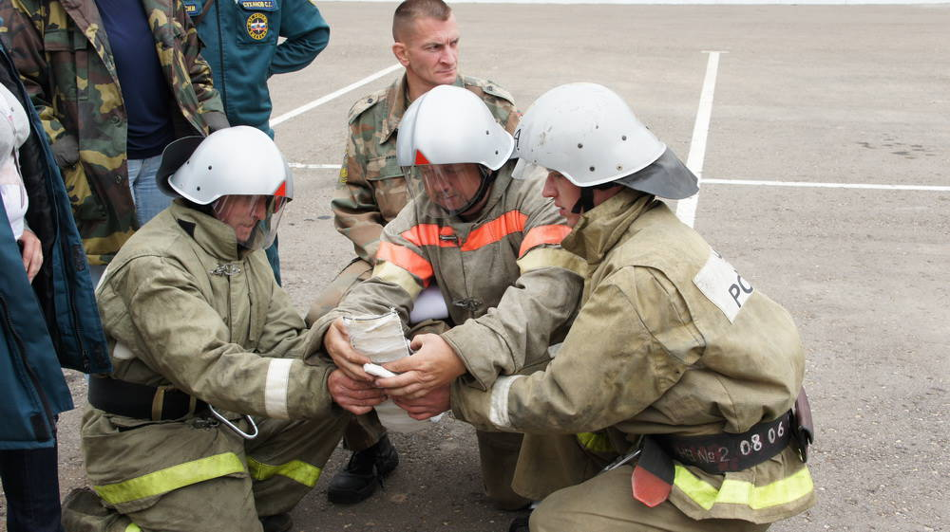
Участие ДПД в соревнованиях среди подразделений ДПО Смоленской области

Slide 18
Табель основных обязанностей личного состава ДПД

Slide 19
График дежурства личного состава ДПД

Slide 20
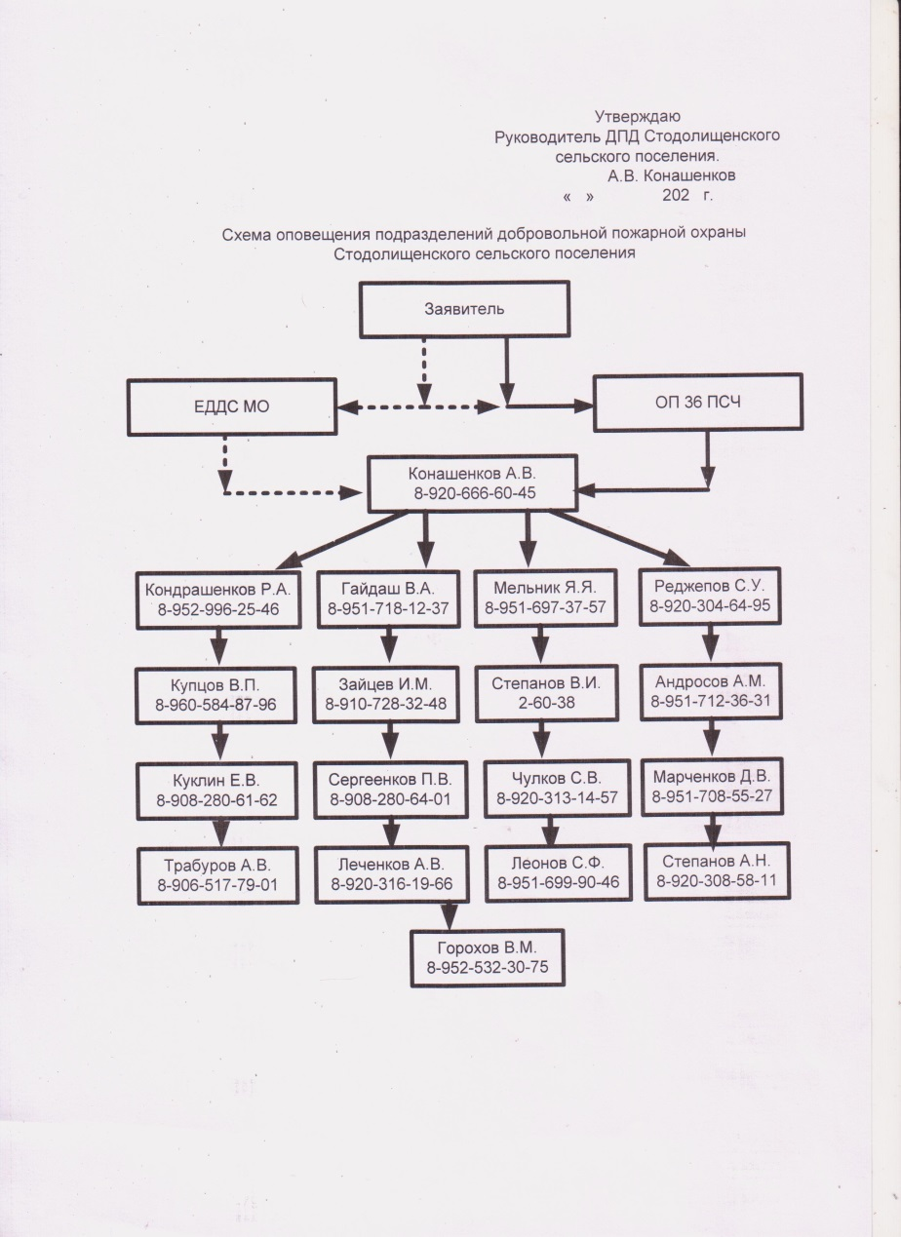
Схема оповещения личного состава ДПД Стодолищенского сельского поселения

